Slide 1

Алгебра мыслей и придаточные обстоятельственные

Slide 2


Речевая разминка
1. Знаешь, собственно, только тогда, когда знаешь мало; с знанием растёт сомнение. (Иоганн Вольфганг Гёте) 2. Фанатики готовы уничтожить мир, чтобы спасти его от того, чего они не понимают.(Мариан Добросельский) 3. Рай достаётся дёшево, сколько бы он ни стоил. (Томас Фуллер) 4. Автор привыкает в конце концов к своей публике, точно она разумное существо. (Генрих Гейне) 5. Мне обычно требуется больше трёх недель, чтобы подготовить блестящую импровизированную речь. (Марк Твен) 6. Он охотно исповедовался бы в грехах, если бы не тайна исповеди. (Веслав Брудзиньский) 7. Идеальное правительство невозможно, потому что люди наделены страстями; а не будь они наделены страстями, не было бы нужды в правительстве. (Вольтер)

Slide 3
4-2-6-3-7-1-5
1. Знаешь, собственно, только тогда, когда знаешь мало; с знанием растёт сомнение. (Иоганн Вольфганг Гёте) 2. Фанатики готовы уничтожить мир, чтобы спасти его от того, чего они не понимают.(Мариан Добросельский) 3. Рай достаётся дёшево, сколько бы он ни стоил. (Томас Фуллер) 4. Автор привыкает в конце концов к своей публике, точно она разумное существо. (Генрих Гейне) 5. Мне обычно требуется больше трёх недель, чтобы подготовить блестящую импровизированную речь. (Марк Твен) 6. Он охотно исповедовался бы в грехах, если бы не тайна исповеди. (Веслав Брудзиньский) 7. Идеальное правительство невозможно, потому что люди наделены страстями; а не будь они наделены страстями, не было бы нужды в правительстве. (Вольтер)
Афоризм

Slide 4
Заглянем в словарь!
Афоризм, -а, м. (гр. aphorismos). Краткое выразительное по форме и глубокое по со-держанию изречение, напр., Кто ясно мыслит, ясно излагает. (Школьный словарь иностранных слов)
Афоризм. Изречение, выражающее какую-либо обобщённую мысль; для афоризма одинаково обязательны и законченность мысли, и отточенность формы. (Словарь иностранных слов)
Афори`зм, -а, м. Краткое выразительное изречение, содержащее обобщающее умозаключение. (Толковый словарь русского языка С.И. Ожегова и Н.Ю. Шведовой)

Slide 5
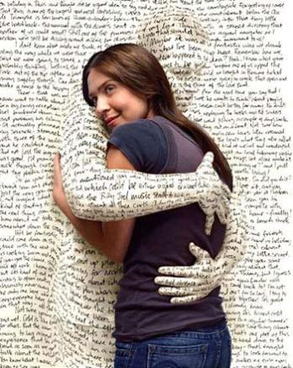
Словообразовательная цепочка

Slide 6
Каждый может сам написать афоризм,
почему? по какой причине? (потому что, так как…)
при каком условии? (если, когда (= если)…)
несмотря на что? Вопреки чему? (хотя, несмотря на то что…)
зачем? с какой целью? (чтобы, для того чтобы, с тем чтобы…)
что из этого следует? (так что)

Slide 7
Каждый может сам написать афоризм,
потому что «лучший афоризм всех времён и народов ещё впереди». (Артур Васильев)
если очень этого захочет.
несмотря на то, что это очень трудное дело.
чтобы стать знаменитым.
так что стоит только постараться.
Причины
Условия
Уступки
Цели
Следствия

Slide 8
Закрепим изученное
Если доброе дело не может быть сделано без принуждения, это дело не доброе. (Л.Н. Толстой)
Любить человечество легче, чем сделать добро соседу. (Сковорода, украинский философ 18 века, педагог, поэт)
Пока молоды, сильны, бодры, не уставайте делать добро. (А.П. Чехов)
Берегите доброту и жалость, чтоб они за слабого сражались. (М. Дудин, рус. сов. поэт)

Slide 9
Закрепим изученное
Если доброе дело не может быть сделано без принуждения, это дело не доброе. (Л.Н. Толстой)
(Если…), […] (условн.)
Любить человечество легче, чем сделать добро соседу. (Сковорода, украинский философ 18 века, педагог, поэт)
[…], (чем…) (сравн.)
Пока молоды, сильны, бодры, не уставайте делать добро. (А.П. Чехов)
(Пока…), […] (врем.)
Берегите доброту и жалость, чтоб они за слабого сражались. (М. Дудин, рус. сов. поэт)
[…], (чтоб…) (цели)

Slide 10
Самостоятельная работа. Определите виды придаточных
Автор привыкает в конце концов к своей публике, точно она разумное существо. (Генрих Гейне))
Фанатики готовы уничтожить мир, чтобы спасти его от того, чего они не понимают.(Мариан Добросельский)
Он охотно исповедовался бы в грехах, если бы не тайна исповеди. (Веслав Брудзиньский)
Рай достаётся дёшево, сколько бы он ни стоил. (Томас Фуллер)
Идеальное правительство невозможно, потому что люди наделены страстями; а не будь они наделены страстями, не было бы нужды в правительстве. (Вольтер)
Знаешь, собственно, только тогда, когда знаешь мало; с знанием растёт сомнение. (Иоганн Вольфганг Гёте)
Мне обычно требуется больше трёх недель, чтобы подготовить блестящую импровизированную речь. (Марк Твен)

Slide 11


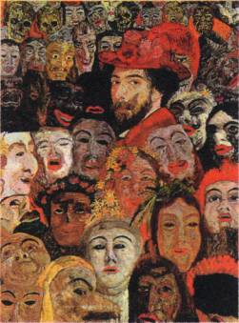
Проверь!
втор привыкает в конце концов к своей публике, точно она разумное существо. (Генрих Гейне) (сравнения)

Slide 12

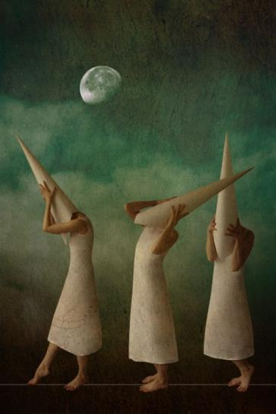
Проверь!
анатики готовы уничтожить мир, чтобы спасти его от того, чего они не понимают.(Мариан Добросельский) (цели)

Slide 13

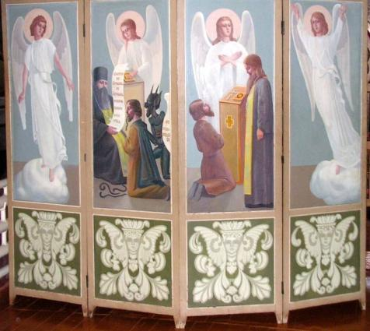
Проверь!
н охотно исповедовался бы в грехах, если бы не тайна исповеди. (Веслав Брудзиньский) (условия)

Slide 14

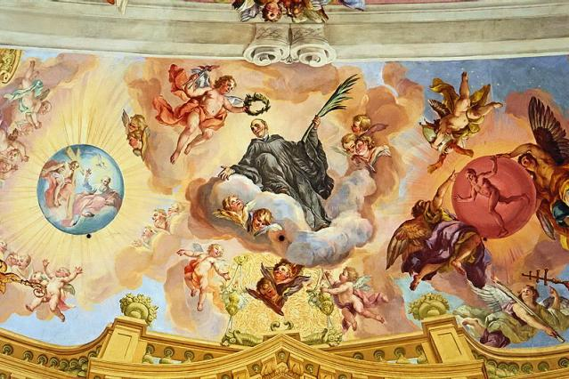
Проверь!
ай достаётся дёшево, сколько бы он ни стоил. (Томас Фуллер) (уступки)

Slide 15

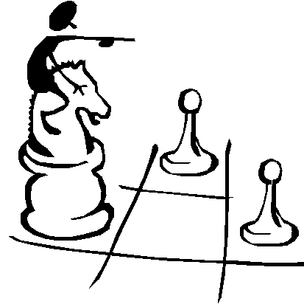
Проверь!
деальное правительство невозможно, потому что люди наделены страстями; а не будь они наделены страстями (=если), не было бы нужды в правительстве. (Вольтер) (причины, условия)

Slide 16


Проверь!
наешь, собственно, только тогда, когда знаешь мало; с знанием растёт сомнение. (Иоганн Вольфганг Гёте) (времени)

Slide 17

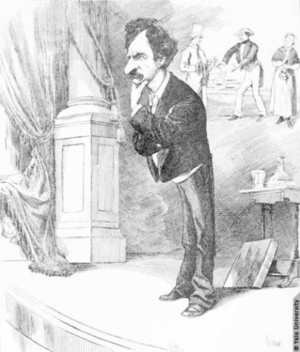
Проверь!
не обычно требуется больше трёх недель, чтобы подготовить блестящую импровизированную речь. (Марк Твен) (цели)

Slide 18
Творческое задание
Составьте небольшой текст, используя сложноподчинённые предложения с разными видами придаточных на тему «Я хочу жить, чтобы учиться, а не учиться, чтобы жить» (Фрэнсис Бэкон).
Вспомните известные вам пословицы и афоризмы, используя сложноподчинённые предложения с разными видами придаточных.
Закончите пословицы и афоризмы.
Лучше хорошо молчать, чем…
Нечего на зеркало пенять, коли…
Всегда приятно не прийти туда, где… (Оскар Уайльд)
Не спеши говорить «нет», пока… (Джонатан Свифт)
В поезде читают, потому что…, в трамвае – потому что... (Илья Ильф)

Slide 19
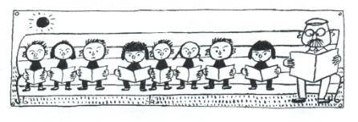
Проверь!
3. Закончите пословицы и афоризмы.
Лучше хорошо молчать, чем плохо говорить.
Нечего на зеркало пенять, коли рожа крива.
Всегда приятно не прийти туда, где тебя ждут. (Оскар Уайльд)
Не спеши говорить «нет», пока тебя не спросили. (Джонатан Свифт)
В поезде читают, потому что скучно, в трамвае – потому что интересно. (Илья Ильф)

Slide 20

Послесловие
Афоризмы… об афоризмах
Когда вещь сказана, и сказана хорошо, не сомневайтесь. Берите её и копируйте. (Анатоль Франс)
Действительность всегда видится мне сквозь дымку из слов, так что я пожертвую достоверностью ради удачной фразы и готов поступиться истиной ради хорошего афоризма. (Оскар Уайльд)
Если афоризм — это хорошо отредактированный роман, то точка — это хорошо отредактированный афоризм. (Сергей Сидоров)
Афоризм урока

